Slide 1

Treinamento
Linux Essentials
Notes:
Capa

Slide 2

Palestrante
Dba / Atg ORACLE
Middleware e Fusion Applications
Arquitetura de Alta disponibilidade
Administracao Linux/Unix
Segurança, gerenciamento de identidades
Formação: Engenheiro Mecânico - Uff
Luis Albuquerque
Palestrante
Notes:
Utilize este slide, quando realizar uma palestra para que o pública conheça um pouco sobre o palestrante.

Slide 3

Introdução
1- A comunidade Linux e uma carreira com OpenSource
2- Primeiros passos no Linux
3- O poder da linha de comando
4- O Sistema Operacional LINUX
5- Segurança e permissões de arquivo
6- Teste de Avaliação
Agenda
Linux Essentials
Notes:
Utilize este slide para apresentar todos os assuntos que for abordados durante sua apresentação.

Slide 4
Introdução
Notes:
OPÇÃO 1 PARA SLIDE DE TRANSIÇÃO
A largura da barra azul deve acompanhar a largura da palavra de título. Não usar grandes títulos, utilize algo breve e objetivo.
Importante: para copiar utilize CTRL+D

Slide 5

Porque Linux?
Forte crescimento de aquisição nos últimos anos
Não precisa de licença para usar o SO
Apoio da comunidade
Grandes/Médias empresas usam
Poucos recursos de hardware para funcionar bem
85% Infraestrutura Linux/Unix
Aumentar a Empregabilidade
Notes:
Utilize este slide para apresentar todos os assuntos que for abordados durante sua apresentação.

Slide 6
Certificações Linux
LPI – Linux Professional Institute
LPI Linux Essentials
Exam Code: 010-150
LPIC-1 Linux Administrator
Exam Codes: 101-400
102-400
LPIC-2: Linux Engineer
Exam Codes: 201-400
202-400
LPIC-3: Linux Enterprise Professional
Mixed Environment (Open Ldap, Samba)
Virtualizacao e High Availability ( Migração, Cloud)
Security (Certificados, Apache, Criptografia)
Notes:
Utilize este slide para apresentar todos os assuntos que for abordados durante sua apresentação.

Slide 7
Tópico 1
1 A comunidade Linux e uma carreira com OpenSource
Notes:
OPÇÃO 1 PARA SLIDE DE TRANSIÇÃO
A largura da barra azul deve acompanhar a largura da palavra de título. Não usar grandes títulos, utilize algo breve e objetivo.
Importante: para copiar utilize CTRL+D

Slide 8
1.1Evolução do Linux e Sistemas Operacionais Populares
Notes:
OPÇÃO 1 PARA SLIDE DE TRANSIÇÃO
A largura da barra azul deve acompanhar a largura da palavra de título. Não usar grandes títulos, utilize algo breve e objetivo.
Importante: para copiar utilize CTRL+D

Slide 9
1.1 Evolução do Linux e Sistemas Operacionais Populares
Criado em 1991 por Linus Torwalds
Multitarefa: Roda diversos programas ao mesmo tempo
Multiusuário: diversos usuários conectados
Suporte amplo a drivers e dispositivos
Consoles Virtuais: Vários terminais abertos, locais e remotos
Suporta Nuvem
Suporte a Clusters e Alta Disponibilidade
Suporta Virtualizacao
Notes:
OPÇÃO 1 PARA LAYOUT – VERSÃO WHITE
Utilizar a fonte Myriad Pro, tamanho 18. Usar o espaço de texto sugerido para tornar a informação clara e objetiva.
Importante: para copiar utilize CTRL+D

Slide 10
1.1 Evolução do Linux e Sistemas Operacionais Populares
Sistemas embarcados - Embedded sistems
Netbooks/laptops
Supercomputadores
Mainframes
Equipamentos da Nuvem
Dispositivos moveis ( Celulares, Tablets)
Roteadores
Equipamentos Médicos
Notes:
OPÇÃO 1 PARA LAYOUT – VERSÃO WHITE
Utilizar a fonte Myriad Pro, tamanho 18. Usar o espaço de texto sugerido para tornar a informação clara e objetiva.
Importante: para copiar utilize CTRL+D

Slide 11
1.1 Evolução do Linux e Sistemas Operacionais Populares
Kernel Linux: É um programa, carregado em memória na inicializaçao.
Interface entre o Hardware e os sistemas de gerenciamento de tarefas e aplicativos.
Nucleo do sistema operacional Linux (core).
Modular, existem varios Kernels, compactos ou maiores.
Sistema Operacional Linux é:
Kernel Linux mais aplicativos Open Source:
Distribuição: pacote de Kernel mais o conjunto de aplicativos fornecidos.
Distros são diferentes versões de Kernel, aplicativos, drivers.
As distribuicoes usadas em empresas são estáveis.
Pacotes de uma distribuição podem ser adaptadas por outras e distribuidas
Notes:
Detalhes de carregamento e Boot sao no proximo curso
Uma distribuicao pode utilizar outra como base , pacotes e ate aplicativos

Slide 12
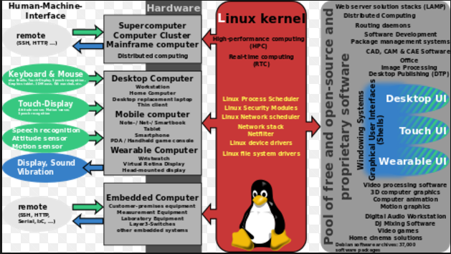
1.1 Evolução do Linux e Sistemas Operacionais Populares
Fonte: Wikipedia
Notes:
Detalhes de carregamento e Boot sao no proximo curso
Uma distribuicao pode utilizar outra como base , pacotes e ate aplicativos

Slide 13
1.2 Principais Aplicações OpenSource
Notes:
OPÇÃO 1 PARA SLIDE DE TRANSIÇÃO
A largura da barra azul deve acompanhar a largura da palavra de título. Não usar grandes títulos, utilize algo breve e objetivo.
Importante: para copiar utilize CTRL+D

Slide 14
1.2 Principais Aplicações OpenSource
Navegadores: Apache OpenOffice.org, Opera, Firefox, GIMP
Web Server: Apache HTTPD
Distributed Network File Systems: NFS, NAS, GFS, SAMBA
File e Print Sharing Services: SAMBA
Database: MySQL, Sqlite, Apache Derby , PostgreSQL
Linguagem de Programação: C, Java, Perl, shell script, Python
Servidor de Email: PostFix, Qmail
Notes:
BSD – quase dominio publico

Slide 15
1.2 Principais Aplicacoes OpenSource
Pacotes Linux- pacotes são arquivos que contêm binários de software, arquivos de configuração e informações sobre dependências:
Pacotes: Firefox, NFS, Java, tetris, Samba
Gerenciador de Pacotes: São programas que instalam aplicativos e gerenciam todos os aspectos de configuração, tais quais:
-Dependencias de outros aplicativos
-Atualizacao de pacotes
-Compilaçao
Pacotes de uma distribuiçao podem ser adaptadas por outras.
Existem pacotes gráficos que são mais amigáveis.

Slide 16

1.2 Principais Aplicacoes OpenSource
Os gerenciadores são baseados nos padrões LSB - Linux Standard Base
Gerenciadores das distribuições:
DPKG (Debian, Ubuntu) *
APT-GET (Debian, Ubuntu) com Interface Gráfica
YUM e DNF (fedora e Cent OS)
RPM : Arquivos .rpm, base de todos os pacotes Linux *
* LPI utiliza nas provas

Slide 17
1.3 Entendendo o OpenSource e Licenciamento
Notes:
OPÇÃO 1 PARA SLIDE DE TRANSIÇÃO
A largura da barra azul deve acompanhar a largura da palavra de título. Não usar grandes títulos, utilize algo breve e objetivo.
Importante: para copiar utilize CTRL+D

Slide 18
1.3 Entendendo o OpenSource e Licenciamento
Opensource: Distribuição do código fonte aberto. (source code).
Codigo fonte deve ser aberto, mas pode ser vendido ou doado.
Free software: codigo fonte aberto e gratuito.
Normalmente solicita doaçoes.
LAMP: acronimo para Linux, Apache, MySQL and PHP
Licenças de Software livre
GPL- General Public License - pode ser reescrito e modificado mas mantendo a licença GPL
BSD Berkley - Mais liberal. O codigo fonte pode ser modificado e até virar aplicacao paga.
GLP = GNU

Slide 19
1.3 Entendendo o OpenSource e Licenciamento
FSF - Free Software Foundation é uma organização sem fins lucrativos, que se dedica a eliminação de restrições sobre a cópia, estudo e modificação de programas de computadores.
OSI - Open Source Initiative é uma organização dedicada a promover o software livre. Ela foi criada para aproximar entidades comerciais com o Software Livre.
OSS- Open Source Software - Distribuição do código fonte aberto
FOSS – Softwares free e open-source ( Kernel é FOSS, distribuição nem sempre.)

Slide 20

1.3 Entendendo o OpenSource e Licenciamento
As 4 liberdades do software livre (FOSS):
Executar
Estudar
Redistribuir
Distribuir

Slide 21
1.4 Skills de TI e Trabalhando com Linux
Notes:
OPÇÃO 1 PARA SLIDE DE TRANSIÇÃO
A largura da barra azul deve acompanhar a largura da palavra de título. Não usar grandes títulos, utilize algo breve e objetivo.
Importante: para copiar utilize CTRL+D

Slide 22
1.4 Skills de TI e Trabalhando com Linux
Cloud Computing: “utilização de servidores compartilhados e interligados , que sao acessados via Internet”
Sete são os tipos de computacao em Nuvem (as a Service):
Infraestrutura, Plataforma, Desenvolvimento, Software, Comunicacao
Database, Seguranca, e Tudo (everything)
Nuvem Privada: Nuvem que atende apenas uma empresa/corporacao. Mais cara
Nuvem Publica: Nuvem que atende diferentes usuarios. Mais barata.
Amazon AWS, Oracle Cloud, Google (google drive, play, etc)
Nuvem Hibrida – Combinação de Privada e Hibrida. Mais economica que a nuvem privada.
Notes:
Internet das coisas

Slide 23
1.4 Skills de TI e Trabalhando com Linux
Virtualização: “dividir os recursos de um ou mais hardwares em diversos servidores virtuais que podem ser usados com finalidade diferentes”.
É possível executar muitos sistemas operacionais a partir de um mesmo hardware, sem que haja interferência entre esses sistemas.
A virtualização permite que a separação de serviços, tarefas e usuários em diferentes máquinas virtuais.
Permite o uso de 100% dos recursos do servidor e realocação de recursos.
Ferramentas de virtualização: KVM, XEN, OPENVZ, VirtualBox, Lguest
Notes:
BSD – quase dominio publico

Slide 24
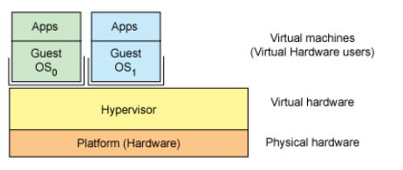
1.4 Skills de TI e Trabalhando com Linux
O segredo da virtualização é o uso de “Hypervisors”, uma camada virtual onde serão instanciados vários servidores virtuais.
Hypervisor tipo 1 – Roda diretamente no hardware (Bare Metal)
Hypervisor tipo 2 – Rodam em cima de um S.O.
Notes:
BSD – quase dominio publico
KVM ja vem no kernel do linux

Slide 25
Tópico 2
2 Primeiros passos no Linux
Notes:
OPÇÃO 1 PARA SLIDE DE TRANSIÇÃO
A largura da barra azul deve acompanhar a largura da palavra de título. Não usar grandes títulos, utilize algo breve e objetivo.
Importante: para copiar utilize CTRL+D

Slide 26
2.1Passos básicos da linha de comando
Notes:
OPÇÃO 1 PARA SLIDE DE TRANSIÇÃO
A largura da barra azul deve acompanhar a largura da palavra de título. Não usar grandes títulos, utilize algo breve e objetivo.
Importante: para copiar utilize CTRL+D

Slide 27
2.1 Passos Basicos da Linha de comando
Shell ou linha de comando: Interface para execuçao de comandos. Permite mais eficiência e seguranca do que utilizar a interface grafica.
Tipos de Shells: Bash, Korn (KSH) e CSH, Bourne
Simbolo # : Shell do superusuario (root)
Simbolo $ : Shell do usuário comum
Shell Script: Programas elaborados utilizando um Shell escolhido.
Comando: é qualquer arquivo executável , nativo ou programa em Shell script.
VI : editor de textos para editar, criar arquivos e comandos.
Editores GUI: Editores gráficos alternativos ao uso do VI.
Notes:
BSD – quase dominio publico
KVM ja vem no kernel do linux

Slide 28
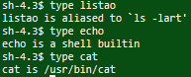
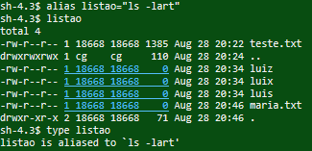
2.1 Passos Basicos da Linha de comando
ALIAS: Cria um comando personalizado.
Alias <nomealias>=“comando”
UNALIAS: remove o alias .
TYPE: Mostra o tipo de comando.
CLEAR: Limpa a tela
Notes:
echo
history
PATH env variable
export
type

Slide 29
2.1 Passos Basicos da Linha de comando
HISTORY – mostra os comandos executados pelo usuário.
Manipulando o history:
$ !! Executa o ultimo comando da lista
$ !28 Executa o 28º comando da lista
$ !t Executa o ultimo comando iniciando com a letra t
VARIÁVEIS: fazem a atribuiçao de um valor a um nome. Ou comando a um nome.
Controlam o comportamento do Shell. São case-Sensitive.
$ NOME=JOAO
$ DATA=`date`
Algumas variáveis default do Shell:
PATH – Determina aos diretórios onde o Shell procura comandos para executar
HOME – Diretório default do usuário
MAIL – Correio eletronico
SHELL – Tipo do shell em uso
PS1 – Formato do Prompt
Notes:
Bash
Variables
Globbing
Quoting
echo
history
PATH env variable
export
type

Slide 30
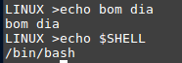
2.1 Passos Basicos da Linha de comando
ENV – Lista todas as variáveis de ambiente do sistema.
UNSET – Apaga variável
ECHO: Apresenta um texto ou Variável.
$ echo BOM DIA
$ echo $SHELL – exibe a variavel
MORE – Exibe arquivo na tela aos poucos, com pausa. Para rolar a pagina tecle na barra de espaco.
Notes:
Bash
Variables
Globbing
Quoting
echo
history
PATH env variable
export
type

Slide 31
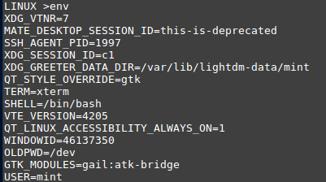
2.1 Passos Basicos da Linha de comando
Exemplo do comando ENV
Notes:
Bash
Variables
Globbing
Quoting
echo
history
PATH env variable
export
type

Slide 32
2.1 Passos Basicos da Linha de comando
EXPORT- A variavel ao ser exportada, mantém o valor da variavel caso seja invocado um subshell (sh) dentro do shell atual. Nos demais casos nao precisa ser utilizada.
$export PS1=‘term1>’ (exporta o formato do prompt)
Exportando o Terminal do Shell para um programa X-Server (abrir terminal remoto no laptop do Joao)
$export DISPLAY=<endereco IP do Joao>:0
$export DISPLAY=132.1.1.12:0 (IP da maquina remota onde roda o X-server)
Obs: Uma variável setada dentro do Shell Script não vira Global. Funciona dentro do script apenas.
Notes:
Bash
Variables
Globbing
Quoting
echo
history
PATH env variable
export
type

Slide 33
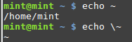
2.1 Passos Basicos da Linha de comando
Globing : geraçao dinamica de filenames através de caracteres especiais.
O caractere “ * ” substitui qualquer seqüência de caracteres: - $ ls *.log
O caractere “ ? ” substitui apenas um caractere: - $ ls log1?.log
O uso de colchetes “[]” indica uma lista de caracteres: - $ ls /log1[34].*
- log1[34]* equivale a : log13* e log14*
Dentro do colchetes pode ser indicado uma lista de A a Z, usando o traco.
Exemplo: Mostrar todos aquivos comecando de A até L : $ ls [A-L]*
Chaves “{}” indicam uma lista de termos separados por vírgula:
- $ ls /dev/{tty13,vcs1}
Coringas precedidos de barra invertida “ \ ” não desempenham função substitutiva:
Notes:
echo
history
PATH env variable
export
type

Slide 34
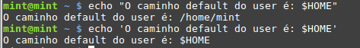
2.1 Passos Basicos da Linha de comando
Quoting: Uso de aspas simples e duplas quando valor contem espacos ou caracteres especiais.
Aspas duplas permitem a substituicao das variaveis pelo seu valor atribuido.
Aspas simples nao realizam a substituicao da variavel.
Notes:
echo
history
PATH env variable
export
type

Slide 35
2.1 Passos Basicos da Linha de comando
Arquivos que são lidos durante o carregamento de um usuário, na ordem.
Esses arquivos definem o comportamento e aparencia do shell do usuário.
Sao utilizados para customizacao global ou personalizada do shell:
/etc/profile – Executado somente durante o login, válido para todo o sistema.
~/.bash_profile – Se o arquivo existir, ele é executado após /etc/profile durante o login, permite customizar o profile do usuário.
~/.bash_login – Se o arquivo .bash_profile não existir, ele é executado durante o login.
~/.profile – Se .bash_profile e .bash_login não existirem, ele é executado durante o login
Notes:
-

Slide 36
2.2 Utilizando a Ajuda
Notes:
OPÇÃO 1 PARA SLIDE DE TRANSIÇÃO
A largura da barra azul deve acompanhar a largura da palavra de título. Não usar grandes títulos, utilize algo breve e objetivo.
Importante: para copiar utilize CTRL+D

Slide 37
2.2 Utilizando a ajuda
MAN – detalhes e exemplos sobre uso de comandos
-k <string>– mostra cada comando que tenha a string dentro
-q - sai do comando
$ man find
$ man –k list
INFO – semelhante ao MAN
-q – sai do comando
$ info ulimit
HELP – ajuda aos comandos internos do shell BASH
-q – sai do comando
$ help echo
/usr/share/doc – diretorio de documentacoes do Linux
Notes:
Google eh uma otima fonte de consulta

Slide 38
2.2 Utilizando a ajuda
LOCATE – serve para a procura de arquivos no disco.
-b – procura apenas a entrada digitada
-c – conta o numero de arquivos
Usado sem opcao: procura por qualquer arquivo que contenha a string
$ locate –b arquivo1.log
UPDATEDB – deve ser rodado constantemente pelo superuser para manter a base de dados de arquivo atualizada.
Caso contrário deve ser utilizado o arquivo FIND, que nao faz parte desse curso.
Notes:
Google eh uma otima fonte de consulta

Slide 39
2 Exercícios, parte 1
Notes:
OPÇÃO 1 PARA SLIDE DE TRANSIÇÃO
A largura da barra azul deve acompanhar a largura da palavra de título. Não usar grandes títulos, utilize algo breve e objetivo.
Importante: para copiar utilize CTRL+D

Slide 40
2 Exercicios , parte1
Logar no Linux
Listar uma mensagem de bom dia na tela: $ echo Bom dia
Criar um alias “listao” para o comando ls: $ alias listao =“ls –lart”
Verificar tipo de arquivo dos comandos: more , echo e listao
$ type more
$ type echo
$ type listao
Listar as variaveis do sistema: $ env
Limpar a tela: $ clear
Criar variavel NOME: $ NOME=Joao
Listar a variavel NOME: $ echo $NOME
Listar apenas a variavel PS1: $ echo $PS1
Listar a seguinte mensagem na tela utilizando a variável NOME: Meu nome e Joao
$ echo “Meu nome é $NOME” (testar o mesmo comando com aspas simples)
Unsetar a variavel NOME e depois listar a variavel: $ unset NOME
Recriar a variavel NOME usando o comando history e !
Verificar se a variavel foi recriada: $ echo $NOME
Utilizar o comando EXPORT e mudar a aparencia do prompt: $ PS1=“terminal1-$NOME>”
Usar o comando more para verificar o arquivo /etc/services: $ more /etc/services
Usar ajuda MAN e HELP para o comando TYPE: $ man type , $help type
Usar ajuda INFO e HELP para o comando ulimit: $ info ulimit, $help ulimit
Notes:
Google eh uma otima fonte de consulta

Slide 41
2.3 Utilizando diretórios e listando arquivos
Notes:
OPÇÃO 1 PARA SLIDE DE TRANSIÇÃO
A largura da barra azul deve acompanhar a largura da palavra de título. Não usar grandes títulos, utilize algo breve e objetivo.
Importante: para copiar utilize CTRL+D

Slide 42
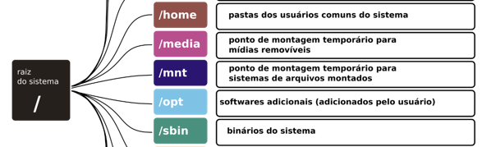
2.3 Utilizando Diretórios e listando arquivos
Diretório root : “ / “ – origem de todos os diretórios. Chamado diretorio RAIZ ou ROOT
Sub-diretórios: Diretórios criados a partir do root em diante.
Nomes possuem até 255 caracteres. Não usar espacos nos nomes, dificulta o acesso.
CASE- SENSITIVE – diferencia nomes maiusculos e minusculos
Criar diretórios e arquivos invisiveis: colocar um ponto na frente do diretório ou arquivo:
Ex: .profile
/etc: guarda os arquivos de configuracao do sistema e tambem de programas
Notes:
Google eh uma otima fonte de consulta

Slide 43
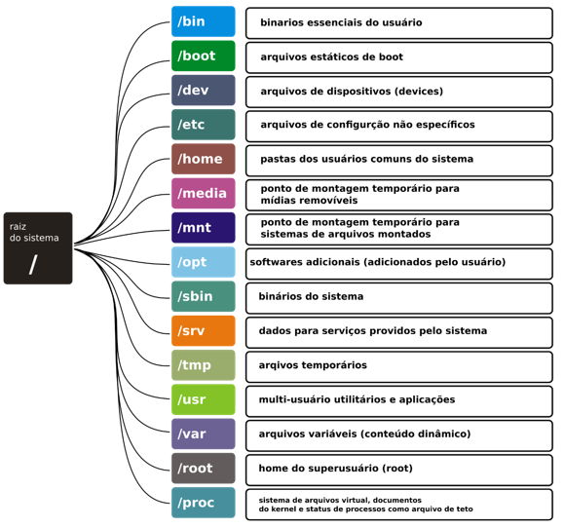
2.3 Utilizando Diretórios e listando arquivos
Notes:
Google eh uma otima fonte de consulta

Slide 44
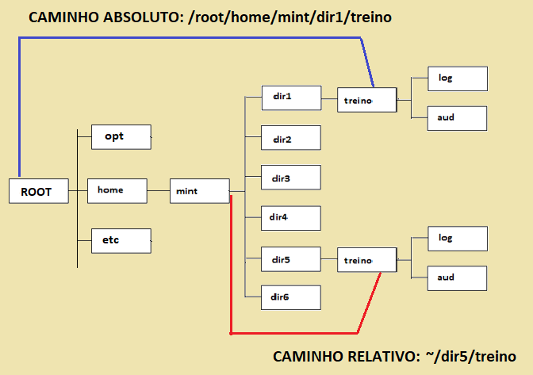
2.3 Utilizando Diretórios e listando arquivos
Caminho Absoluto: nome completo do caminho , desde o diretório raiz .
Caminho Relativo: nome de caminho parcial ,relativo ao sub diretório atual.
Notes:
Google eh uma otima fonte de consulta

Slide 45
2.3 Utilizando Diretórios e listando arquivos
PWD -Diretorio “Home” – caminho default do usuário ao fazer o login na arvore de diretorio.
Verificando o diretório de trabalho: $ pwd
CD – Muda o diretorio de trabalho (change Directory): $ cd /home/mint
TIL: ~ : atalho para o diretório HOME
Navegando ao diretório home: $ cd ~
OBS: o comando cd sem opcoes, tem a mesma funçaõ do cd ~
Diretorio superior: .. (ponto ponto)
Caso estiver no diretório /usr/local e quiser listar os arquivos do diretório /usr : $ ls ..
Para voltar ao último diretório utilizado usar o traco - $ cd –
Diretório atual: . (ponto)
Utilizado para executar um executavel no diretorio atual: $ ./roda_batch.sh
Notes:
Google eh uma otima fonte de consulta

Slide 46
2.3 Utilizando Diretórios e listando arquivos
LS – Comando List. Lista os arquivos e diretórios. Faz parte do pacote coreutils.
-s - mostra o tamanho em kilobytes -d - mostra o diretório, e não seu conteúdo. -l - exibe detalhes sobre o(s) arquivo(s) -a – Exibe todos os objetos dentro do diretório (os invisiveis tambem) ** -F – Acrescenta ao nome do objeto um caractere para indicar o seu tipo:
/-diretórios e * executáveis -r – Inverte a ordem de ordenação -R – Modo recursivo -1 – Exibe uma saída simples -h – Exibe o tamanho de arquivos em forma humana
-t – ordena pelo horario de modificaçao
$ ls –la ( lista os arquivos invisiveis)
$ ls –lrth ( ordena mostrando os arquivos mais recentes por ultimo e forma humana)) $ ls –larth ( alem do comando acima mostra os arquivos ocultos_
Notes:
Google eh uma otima fonte de consulta

Slide 47
2.4 Criando. Movendo e apagando arquivos
Notes:
OPÇÃO 1 PARA SLIDE DE TRANSIÇÃO
A largura da barra azul deve acompanhar a largura da palavra de título. Não usar grandes títulos, utilize algo breve e objetivo.
Importante: para copiar utilize CTRL+D

Slide 48
2.4 Criando. Movendo e apagando arquivos
MKDIR - Cria diretórios na arvore
-p - Para criar uma árvore de diretórios recursivamente -m - Para alterar as permissões do diretório no ato da criação
$ mkdir dir1
$ mkdir dir3 dir4 (cria varios diretorios em um comando)
$ mkdir –p usuarios/documentos
RMDIR – Apaga apenas diretórios vazios
-p - Para apagar uma árvore de diretórios vazios
RM - Apaga arquivos e diretórios com conteúdo
-r ou -R - Apaga recursivamente subdiretórios e arquivos -f - Força a remoção -i – Modo interativo (solicita confirmacao) y ou n
$ rm –r dir4
$ rm arquivo.txt
Notes:
Google eh uma otima fonte de consulta

Slide 49
2.4 Criando. Movendo e apagando arquivos
CP -É utilizado para copiar arquivos e diretório
-a -Preserva todas as características do arquivo/diretório
-f -força a gravação do arquivo -i -Modo interativo. Pergunta antes de sobrescrever um arquivo. -R ou -r -Copiar recursivamente o conteúdo do diretório de origem.
cp * /tmp ( copia todos os arquivos para a area /tmp)
cp –R /home/mint/Videos /tmp (copia o diretorio inteiro)
MV- Move e renomeia arquivos. Se o alvo existir, ele sobreescreve.
-f -Força a gravação do destino -b -Efetua o backup antes da gravação -v -Verbose mode
mv dir1 dir3 (renomeou de dir1 para dir3)
mv /apache/logs /tmp (moveu o logs para o diretorio /tmp)
Notes:
Google eh uma otima fonte de consulta

Slide 50
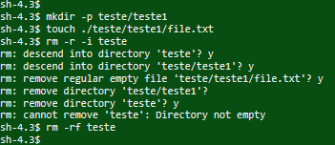
2.4 Criando. Movendo e apagando arquivos
TOUCH - cria um arquivo vazio ou altera atributos do arquivo:
-a - Altera a data -t - Altera o valor de tempo
$touch gera.sh
$touch -t YYYYMMDDhhmm.ss arquivo.txt (altera a data do arquivo)
Notes:
Google eh uma otima fonte de consulta

Slide 51
2 Exercícios, parte 2
Notes:
OPÇÃO 1 PARA SLIDE DE TRANSIÇÃO
A largura da barra azul deve acompanhar a largura da palavra de título. Não usar grandes títulos, utilize algo breve e objetivo.
Importante: para copiar utilize CTRL+D

Slide 52
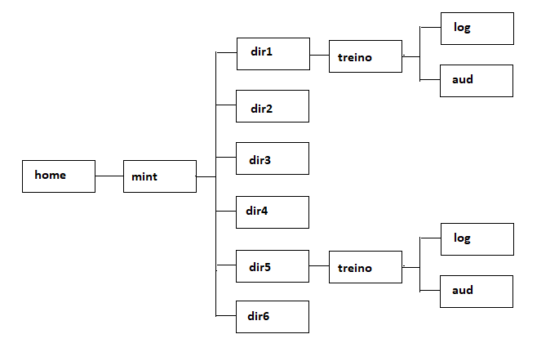
2 Exercicios
Sera montada a seguinte estrutura de diretorios, embaixo do diretorio de trabalho:
/root/home/mint

Slide 53
2 Exercicios
Logar no Linux
Verificar o diretório de trabalho (/root/home/mint): $pwd
Criar 3 diretórios de uma vez só: dir2, dir3 e dir4:
$mkdir -v dir2 dir3 dir4
Criar a estrutura de diretórios dir5/treino/log e dir5/treino/aud:
$mkdir –p dir5/treino/log dir5/treino/aud
Agora vá ao diretorio dir5/treino : $ cd dir5/treino
Criar um arquivo invisivel chamado oculto.txt : touch .oculto.txt
Criar 2 arquivos, teste1.txt e teste2.txt em ~/dir5/treino: $ cd ~/dir5/treino
touch teste1.txt teste2.txt
Copiar arquivos conforme comandos abaixo:
cp teste1.txt teste3.txt
cp teste1.txt teste4.txr (PS: .txr mesmo)
Agora liste os diretórios e perceba a diferença entre os comandos:
$ ls –lart
$ ls *.txt
$ ls teste[1,2]*
Remover o arquivo teste4.txr: $ rm teste4.txr
Verificar se removeu
Notes:
Google eh uma otima fonte de consulta

Slide 54
2 Exercicios
Mover o arquivo teste1.txt para o diretorio ~/dir5/treino/log: mv teste1.txt log
Verificar se o arquivo foi movido: $ ls log
Voltar ao diretorio HOME: $cd ~
Verificar o diretório em que se encontra: $pwd
Copiar o diretorio ~/dir5 como ~/dir1: $ cp –r dir5 dir1
Verificar se copiou
Remover o diretorio dir1: $ rmdir dir1
Executar e ver o que acontece ( funcionou ou deu erro?)
Tentar novamente com o comando:
rm –r dir1
Agora ir ao diretõrio /etc e dar um pwd: $ cd /etc e $ pwd
Agora ir ao diretorio HOME e dar um pwd: $ cd ~ e $ pwd
Agora voltar ao ultimo diretorio e dar um pwd: $ cd - e $ pwd
Notes:
Google eh uma otima fonte de consulta

Slide 55
Tópico 3
3 O Poder da Linha de Comando
Notes:
OPÇÃO 1 PARA SLIDE DE TRANSIÇÃO
A largura da barra azul deve acompanhar a largura da palavra de título. Não usar grandes títulos, utilize algo breve e objetivo.
Importante: para copiar utilize CTRL+D

Slide 56
3.1Arquivando comandos pela linha de comando
Notes:
OPÇÃO 1 PARA SLIDE DE TRANSIÇÃO
A largura da barra azul deve acompanhar a largura da palavra de título. Não usar grandes títulos, utilize algo breve e objetivo.
Importante: para copiar utilize CTRL+D

Slide 57
3.1Arquivando comandos pela linha de comando
Para efeitos de backup, organizaçao, poupar espaço, manter históricos, utilizam-se os comandos de compactaçao GZIP e arquivamento TAR
Extensão .tar : Apenas aglutinamento dos arquivos em um só
Extensão .gz: Arquivos compactados, zipados. GZIP ou BZIP2
GZIP - Compactação de Arquivo
Gzip opcoes <nomedoarquivo> -l - lista o conteúdo de um arquivo compactado; -t testa a integridade de um arquivo compactado (usar com v)
-r compacta arquivos dentro dos diretórios e sub-diretórios
-d descompacta o documento
-v verbose
-[num 1 a 9], --fast, --best : gzip -9 <filename>
onde 1 é a minima compressão
$gzip <opcoes> <nome do arquivo>
Notes:
BSD – quase dominio publico
KVM ja vem no kernel do linux

Slide 58
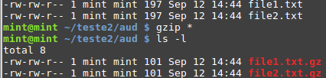
3.1Arquivando comandos pela linha de comando
Exemplos:
$ gzip –v -5 file1.txt (compacta o arquivo)
$ gzip –r diretorio1 (compacta todos arquivos dentro do diretorio)
$ gzip * ( compacta todos os arquivos do diretório corrente)
BZIP2 – Compacta arquivos no formato BZ2
$ bzip2 arquivo1.txt
BUNZIP2 – Descompacta arquivos no formato BZ2
$ bunzip2 arquivo1.txt.bz2
Notes:
BSD – quase dominio publico
KVM ja vem no kernel do linux

Slide 59
3.1Arquivando comandos pela linha de comando
GUNZIP – Descompacta arquivos compactados
-l [arquivo] - Lista o conteúdo de um arquivo compactado
-r - Descompacta arquivos dentro dos diretórios e sub-diretórios
-v - verbose
$gunzip –v file1.txt.gz
TAR – Aglutina e/ou Compacta de Arquivos (e descompactação)
Pode ser uzado em conjunto com a compactação (opcao z)
-c - cria um novo arquivo tar; -t - exibe o conteúdo de um arquivo tar; -p - mantém as permissões originais do(s) arquivo(s); -r - adiciona arquivos a um arquivo tar existente; -f - permite especificar o arquivo tar a ser utilizado; (sempre usar) -v - exibe detalhes da operação; -w - pede confirmação antes de cada ação no comando; -x - extrai arquivos de um arquivo tar existente; -z - comprime o arquivo tar resultante com o TAR.GZ -C - especifica o diretório dos arquivos a serem armazenados -j – Comprime o arquivo resultando em BZIP2
Notes:
Google eh uma otima fonte de consulta

Slide 60
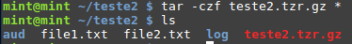
3.1Arquivando comandos pela linha de comando
TAR – Compactação de Arquivos (e descompactação)
Para aglutinar apenas o conteudo do diretório e subdiretorios em um arquivo:
$ tar –cvf arquivos_bkp.tar *.*
Para extrair:
$ tar –xvf arquivos_bkp.tar
Para apenas ver o conteudo: usar a opcao -t
$ tar –tvf arquivos_bkp.tar
Para aglutinar e zipar o conteudo do diretório e subdiretorios em um arquivo:
$ tar –cvzf <nome>.tar.gz <nome_diretorio>
Para extrair :
$ tar –xvzf <nome>.tar.gz
Notes:
Google eh uma otima fonte de consulta

Slide 61
3 Exercícios, parte 1
Notes:
OPÇÃO 1 PARA SLIDE DE TRANSIÇÃO
A largura da barra azul deve acompanhar a largura da palavra de título. Não usar grandes títulos, utilize algo breve e objetivo.
Importante: para copiar utilize CTRL+D

Slide 62
3 Exercicios, parte 1
Logar no Linux
Compactar o conteudo do diretorio dir5: $ gzip –vr dir5
Verificar o conteudo do diretório
Descompactar o conteudo do diretorio dir5: $ gunzip –vr dir5
Verificar novamente
Voltar ao diretorio Home: $ cd ~
Fazer um comando TAR no ~/dir5: $ tar –cvf dir5bkp.tar dir5
Remover o dir5 e verificar se removeu: $ rm –rf dir5
Extrair o arquivo tar: $ tar –xvf dir5bkp.tar
Fazer um TAR e compactar no dir5: $ tar –cvzf dir5bkp.tar.gz dir5
Remover o dir5 e verificar se removeu
Descompactar apenas o arquivo dir5bkp.tar.gz : $ gunzip dir5bkp.tar.gz
Verificar: $ ls –la
Listar o conteudo do arquivo tar: $ tar –tvf dir5bkp.tar
Explodir o arquivo tar: $ tar -xvf dir5bkp.tar
Verificar e remover o arquivo tar: $ rm dir5bkp.tar
Notes:
-

Slide 63
3.2 Pesquisando e extraindo dados de arquivos
Notes:
OPÇÃO 1 PARA SLIDE DE TRANSIÇÃO
A largura da barra azul deve acompanhar a largura da palavra de título. Não usar grandes títulos, utilize algo breve e objetivo.
Importante: para copiar utilize CTRL+D

Slide 64
3.2 Pesquisando e extraindo dados de arquivos
VI – O comando chama o editor visual, que é um editor de texto de tela cheia. (se fala: VIÁI)
O programa altera entre o modo de EDICAO e de COMANDOS. Para isso usar o ESC.
/ - Busca pra frente.
?- Busca pra trás ( pra cima da linha do cursor) i – Insere na posição atual do cursor. o – Inicia uma nova linha após a linha atual. a – Insere após a posição atual do cursor. C – Apaga todos os caracteres a partir da posição atual do cursor e habilita o modo de inserção. D – Apaga todos os caracteres a partir da posição atual do cursor. p – Cola o texto copiado ou cortado. Y – Copia a linha atual inteira. yy – Copia a linha atual inteira. dd – Corta a linha atual inteira. ZZ – Grava e fecha o vi. :w! - Força a gravação do arquivo. :q! - Sair sem gravar as alterações. :e! - Carrega novamente o arquivo atual e não salva as alterações.
$ vi <nome do arquivo>
Notes:
-

Slide 65
3.2 Pesquisando e extraindo dados de arquivos
Redirecionamento: São comandos para pesquisar e processar fluxos de texto dentro de arquivos texto.
Comandos de Redirecionamento básicos:
>
>>
<
<<
2>
Notes:
-

Slide 66
3.2 Pesquisando e extraindo dados de arquivos
Redirecionamentos de SAIDA: >, >>
> Envia o resultado de um comando para algum lugar.
Sempre sobreescreve o arquivo de saida.
EX: envia o resultado do ls para um arquivo novo.
$ ls * > saida.lst
>> Adiciona o resultado de um comando em um arquivo.
Nao sobreescreve o arquivo de saida.
EX: adiciona o resultado do comando “date” a um arquivo existente, caso nao exista:
$ date >> saida.txt
Notes:
-

Slide 67
3.2 Pesquisando e extraindo dados de arquivos
2> Redireciona os erros gerados pelo comando para um arquivo especificado
>/dev/nul : Redirecionamento para o nada. Serve para eliminar saidas na tela:
$ echo “BOM DIA” >/dev/null
2>/dev/null: Redireciona o erro para o “limbo” .
Util em Scripts para nao jogar erros na tela.
Ex: Eliminando a saida de erro de um comando (ls –E nao existe e vai dar erro)
$ ls -E 2>/dev/null
Notes:
EOF – pode ser qualquer string de caracteres

Slide 68
3.2 Pesquisando e extraindo dados de arquivos
Redirecionamentos de ENTRADA : < , <<
< Avisa ao shell que a entrada padrão não será o teclado e sim o arquivo especificado
$ mail <subject.txt
<< indicar ao shell que um comando inicia na linha seguinte e termina quando encontrar uma linha que tenha << EOF. (EOF = End of File)
$ cat << EOF > lista.sh
Notes:
EOF – pode ser qualquer string de caracteres

Slide 69
3.2 Pesquisando e extraindo dados de arquivos
GREP –realiza buscas por expressões regulares em textos
-i -Ignora a diferença entra maiúsculas ou minúsculas. -E -Ativa o modo de expressões regulares
-r – Ativa a busca recursivamente
$grep maria nome1.txt
$grep –i joao nome1.txt ( vai listar Joao ou Joao com minusculas ou maiusculas)
$ grep “[jJ]oao” nomes.txt (mesmo efeito do comando acima)
EGREP – igual ao “grep –E” , mais poderoso
CAT – Concatena e exibe arquivos
-n -Numera as linhas -b -Numera apenas linhas que não estejam em branco -A -Mostra quebra de linhas
$ cat –n arquivo.txt
$ cat arquivo1.txt arquivo2.txt > arquivo3.txt
Notes:
BSD – quase dominio publico

Slide 70
3.2 Pesquisando e extraindo dados de arquivos
PIPE “ | “ – Faz o encadeamento de comandos. Faz a conexão entre a saída de uma aplicação e a entrada de outra:
$ ls | wc –l
$ cat nomes.txt | grep J | wc -l
TEE – divide os dados em dois fluxos, como uma conexão em T. Envia a saída padrão para um arquivo e também para a tela.
$ ls | tee count.txt
HEAD – Mostra o começo de arquivos. Por padrão, as 10 primeiras linhas são mostradas - c n – quantidade de caracteres a serem mostrados -n n - Quantidade de Linhas mostradas
$head –n 5 arquivo.txt
LESS – exibe arquivos texto e permite busca de um campo
Ao abrir o arquivo digite / seguido da string_de_busca
Notes:
BSD – quase dominio publico
KVM ja vem no kernel do linux

Slide 71
3.2 Pesquisando e extraindo dados de arquivos
TAIL –Mostra o final de arquivos. Por padrão, as 10 últimas linhas são mostradas -f - Mostra o arquivo conforme vai crescendo ( f de follow) -n n - Informa a quantidade de Linhas a serem mostradas
$ tail –f apache.log
SORT – Ordena a saida alfabeticamente
-r - inverte o resultado da ordenacao -b – Ignora espaços em branco -d – efetua ordenação em ordem de dicionário
$ sort nomes.txt
$ ls | sort
WC – Word Count – Conta linhas, palavras ou caracteres
-l - Conta o numero de linhas do arquivo -w – Conta o numero de palavras -c – Conta o numero de caracteres $ls | wc -c
Notes:
-

Slide 72
3 Exercícios, parte 2
Notes:
OPÇÃO 1 PARA SLIDE DE TRANSIÇÃO
A largura da barra azul deve acompanhar a largura da palavra de título. Não usar grandes títulos, utilize algo breve e objetivo.
Importante: para copiar utilize CTRL+D

Slide 73
3 Exercicios, parte 2
Logar no Linux
Va ao diretorio ~/dir5/treino: cd dir5/treino
Gere uma listagem do diretorio /etc para o arquivo lista.lst : $ ls /etc > lista.lst
Sobreescreva esse arquivo com a listagem do diretorio HOME : $ ls ~ > lista.lst
Adicione a esse arquivo a listagem do /etc : $ ls /etc >> lista.lst
Execute o comando date e envie para um arquivo: $ date > data.lst
Concatene os arquivos date.lst e lista.lst: $ cat data.lst lista.lst > uniao.txt
Execute um comando com erro : $ ps –b
Execute novamente enviando o erro para o /dev/null : $ ps-b 2>/dev/null
Testar o uso do redicrecionador << : $ cat lista.lst << EOF
Listar as 5 primeiras entradas do /etc: $ls /etc | head -5
Gravar em arquivo as 10 ultimas saidas do diretorio /etc : $ ls /etc | tail > tail.lst
Repare que nao houve saida na tela
Notes:
Google eh uma otima fonte de consulta

Slide 74
3 Exercicios, parte 2
Listar E gravar em arquivo as 10 ultimas entradas do /etc:
$ ls /etc | tail | tee tail2.lst
$ cat tail2.lst
Contar o total de arquivos do diretorio /etc: $ ls –la | wc –l
Limpar a tela
Usar o VI para criar um arquivo com 5 nomes em cada linha e 5 numeros, espacos e caracteres especiais: Alvaro, Zeca, JOAO, Maria, joao , Joao
$ vi nomes.tx
Listar o arquivo com o comando sort: $ sort nomes.txt
Procurar o nome Joao nos arquivos: $ grep joao nomes.txt
Procurar o nome Joao mostrando maiusculos e minusculos :
$ grep –i joao nomes.txt
$ grep “[jJ]oao” *
Notes:
Google eh uma otima fonte de consulta

Slide 75
3.3 Transformando Comandos em Scripts
Notes:
OPÇÃO 1 PARA SLIDE DE TRANSIÇÃO
A largura da barra azul deve acompanhar a largura da palavra de título. Não usar grandes títulos, utilize algo breve e objetivo.
Importante: para copiar utilize CTRL+D

Slide 76
3.3 Transformando Comandos em Scripts
Shell Script: Linguagem de Script para criar sequencias de comados que automatizam tarefas. Necessita permissao de execuçao. Inicia-se com o shebang e tem a extensao .sh
SHEBANG – são dois caracteres "#!", quando os mesmos são os primeiros caracteres de um arquivo de texto, especificamente em um código fonte escrito em uma linguagem interpretada.
#!/bin/sh
/BIN/BASH - interpretador de comandos BASH, usado na grande maioria das distribuições GNU/Linux.
Argumentos: São valores passados através de parametros, durante a chamada do programa para ser utilizado pelo mesmo.
Variáveis: Strings que recebem valores. Sao criadas dentro do programa ou utilizadas no Shell onde está rodando o script.
Notes:
Ls *

Slide 77
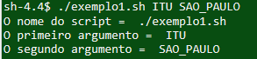
3.3 Transformando Comandos em Scripts
Parametros: é uma entidade que pode armazenar um número, um nome ou um caractere especial. Quando o parâmetro é identificado por um nome, ele é uma variável
Existem três tipos de parâmetros:
parâmetros posicionais;
parâmetro especiais;
variáveis.
Parametro Posicional: corresponde a um argumento fornecido na linha de comando. Ele é representado por $ seguido um ou mais dígitos. O menor valor para o dígito é 1, já que o parâmetro $0 corresponde ao nome do script
#!/bin/sh echo "O nome do script = " $0 echo "O primeiro argumento = " $1 echo "O segundo argumento = " $2 exit
Notes:
-

Slide 78
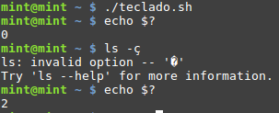
3.3 Transformando Comandos em Scripts
Parametros Especiais – Este tipo de parâmetro é tratado de forma especial pelo shell. O programador pode utilizar os parâmetros especiais, mas não pode modificá-los.
$0 – mostra o nome do comando
$# - contém o número de argumentos passado para o programa.
$* - contém todos os argumentos passado para o programa.
$$ - contém o número do processo em execução.
$! - contém o número do processo do último comando executado em background.
$? – Exit Status. Ao ser encerrado um comando ou um script qualquer, um exit status automaticamente é setada indicando o estado do processo. Se for zero (0) o comando funcionou ok. Diferente de zero, deu erro.
Exemplo: echo $?
Notes:
-

Slide 79
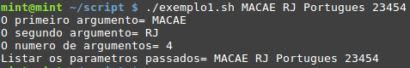
3.3 Transformando Comandos em Scripts
Os argumentos sao passados logo apos o nome do script, espaçados um do outro:
Ex: ./script.sh param1 param2 param3 param_n
Script exemplo1.sh
#!/bin/sh echo "O primeiro argumento = " $1
echo "O segundo argumento = " $2
echo "O número de argumentos = " $#
echo "Argumentos passados = " $*
exit
Notes:
-

Slide 80
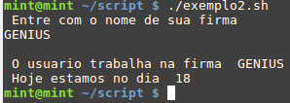
3.3 Transformando Comandos em Scripts
Variaveis – Além de utilizar as variáveis existentes do Shell, é possível criar novas variáveis. Uma variavel também pode ser lida do teclado em tempo de execução
As variáveis criadas dentro do script NAO sobrevivem ao final do script.
Uma variavel pode receber o valor de um comando. (DIA=`date`)
Read - ler dados de arquivos ou diretamente do teclado, setando uma variavel.
$read teste
Script exemplo2.sh
#!/bin/sh
DIA=`date +%d`
echo “entre com o nome da firma”
read FIRMA
echo
echo “ O usuario trabalha na “ $FIRMA
echo “Hoje estamos no dia “ $DIA
exit
Notes:
-

Slide 81
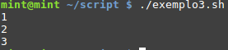
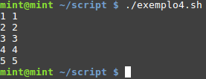
3.3 Transformando Comandos em Scripts
Instruções de Loop:
for Executa uma ou mais ações para cada elemento de uma lista.
#!/bin/bash
# seq 3 – gera uma lista de 1 a 3
for i in `seq 3`
do
echo $i
done
while Executa uma ação até que uma afirmação não seja verdadeira.
#!/bin/bash
i=1
# Onde le = menor ou igual
while [ $i -le 5 ]
do
echo $i $i
i=`expr $1 + 1`
done
Notes:
-

Slide 82
3.3 Transformando Comandos em Scripts
Para comparar duas variáveis (contendo texto) num shell script, usamos os símbolos:
= (igual)
!= (diferente)
Para comparar variaveis contendo valores numéricos utilizamos:
-lt : (less than), menor que, equivalente ao <. -gt : (greather than), maior que, equivalente ao >. -le : (less or equal), menor ou igual, equivalente ao <=. -ge : (greater or equal), maior ou igual, equivalente ao >=. -eq : (equal), igual, equivale ao =. -ne : (not equal) diferente. Equivale ao != que usamos a pouco.
Notes:
-

Slide 83
3.3 Transformando Comandos em Scripts
Comentários no script: Quando o primeiro caractere da linha for um #
EX:
# Essa linha é um comentario
Exceçao para o SHEBANG ( #!/bin/sh)
#!/bin/she
DATE=‘date +%d’
LOG=$HOME/dir5/treino/log
AUD=$HOME/dir5/treino/aud
echo “Programa que limpa o diretorio de log”
# Executar uma vez por mes
# gerar lista dos arquivos que serao apagados
ls –lrt >> movidos.txt
rm $LOG/*.log
exit
Notes:
-

Slide 84
3 Exercícios, parte 3
Notes:
OPÇÃO 1 PARA SLIDE DE TRANSIÇÃO
A largura da barra azul deve acompanhar a largura da palavra de título. Não usar grandes títulos, utilize algo breve e objetivo.
Importante: para copiar utilize CTRL+D

Slide 85
3 Exercicios, parte 3
Criar um script chamado leianomes.sh , que solicita nomes.
Gravar o nome em um arquivo chamado nomes.txt
Apos cada nome digitado perguntar se quer encerrar o programa.
Ao encerrar o programa, agradecer e listar o nome do programa usado.
Emitir a listagem do arquivo de nomes.
Utilizar o VI para editar o arquivo: $ vi leianomes.sh
SOLUCAO: Pode ser feito de varias maneiras...a seguir segue um exemplo:

Slide 86
3 Exercicios, parte 3
#! /bin/sh
fim=n
while [ "$fim" = n ]
do
echo "Digite um nome"
read nome
echo $nome >> nomes.txt
echo "quer sair do programa: s ou n ?"
read fim
done
clear
echo "Obrigado por usar o " $0
echo
echo "A listagem dos nomes segue abaixo:"
cat nomes.txt
Notes:
Google eh uma otima fonte de consulta

Slide 87
3 Exercicios, parte 3
Segue outra maneira mais eficiente, onde a propria variavel nome serve como finalizador do programa. Quando o nome for “exit”, o programa acaba.
#! /bin/sh
echo "Digite nomes. Para sair digite exit"
while [ "$nome" != exit ]
do
read nome
echo $nome >> nomes.txt
done
clear
echo "Obrigado por usar o " $0
echo
echo "A listagem dos nomes segue abaixo:"
cat nomes.txt
Notes:
Google eh uma otima fonte de consulta

Slide 88
Tópico 4
4 O Sistema Operational Linux
Notes:
OPÇÃO 1 PARA SLIDE DE TRANSIÇÃO
A largura da barra azul deve acompanhar a largura da palavra de título. Não usar grandes títulos, utilize algo breve e objetivo.
Importante: para copiar utilize CTRL+D

Slide 89
4.1 Escolhendo um Sistema Operacional
Notes:
OPÇÃO 1 PARA SLIDE DE TRANSIÇÃO
A largura da barra azul deve acompanhar a largura da palavra de título. Não usar grandes títulos, utilize algo breve e objetivo.
Importante: para copiar utilize CTRL+D

Slide 90
4.1 Escolhendo um Sistema Operacional
Windows: O Sistema operacional Windows cria um ambiente para que outros programas sejam executados. Ex: World, Excel, etc.
Linux – Ao mesmo tempo é um Sistema Operacional e um Nucleo (KERNEL. Possui licença GPL, multitasking e multitarefa. O Shell é um sistema interpretador de comandos. Possui tanto GUI como linha de comando.
MacOS – Sistema Operational padrão dos computadores Macintosh. Famoso por utilizar Icones que representam os icones do computador, como programas, pastas e documentos.
Android – Sistema de plataformas móveis.
MSdoS – Primeiro sistema da Microsoft utilizado no primeiro PC da IBM. É um Shell como o Linux.
Notes:
-

Slide 91
4.1 Escolhendo um Sistema Operacional
Critérios para decidir por um Sistema Operacional:
1 – Custos de licencas dos aplicativos
2 – Disponibilidade de Ferramentas e aplicativos obrigatórios
3- Nivel de conhecimento (skills) dos administradores e usuários
Notes:
-

Slide 92
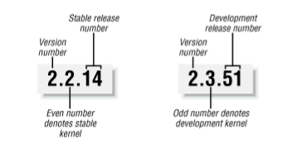
4.1 Escolhendo um Sistema Operacional
Ciclo de vida do LINUX: é dividido em 5 fases
Design (Desenho) Develop (desenvolvimento) Deploy (Lancamento) Manage (Gerenciamento) Retire (Aposentadoria)
Nomenclatura da versao do Kernel Linux (A.B.C)
(A.B.C) - Numero da Versao
B – Kernel: se for Par, Kernel estavel, Impar desenvolvimento
C - Release: Par Release estavel, Impar desenvolvimento
Versoes estaveis do UBUNTU: LTS (long Term Support)
Notes:
-

Slide 93
4.2 Entendendo Hardware do Computador
Notes:
OPÇÃO 1 PARA SLIDE DE TRANSIÇÃO
A largura da barra azul deve acompanhar a largura da palavra de título. Não usar grandes títulos, utilize algo breve e objetivo.
Importante: para copiar utilize CTRL+D

Slide 94
4.2 Entendendo Hardware do Computador
Microprocessador: circuito integrado que realiza as funções de cálculo e tomadas de decisão. Quad Core, Octo Core. Clock (pulso de dados/s).
Memória RAM : armazenados os dados referentes aos programas em execução. Apaga ao ser apagada.
BIOS – Programa que fica gravada em memória permanente para inicialização do Hardware
Motherboard – Placa principal do computador. Nela fica a Bios, memorias e demais componentes.
Hard Disk: Disco Rigido, unidades de armazenamento permanente. (SATA/IDE)
RAM FLASH: Mantem os dados mesmo desligada. (pendrives, cartao de memoria)
SSD: Solid State Drive. Um dispositivo composto por memória Flash, projetado para seu usado como substituto de um HD em um computador.
Notes:
-

Slide 95
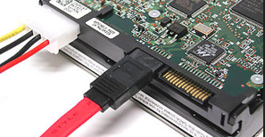


4.2 Entendendo Hardware do Computador
Conexoes do Disco Rigido com a Placa mae:
SATA – Ligado diretamente na motherboard ou com cabos.. Permite HOT PLUG
IDE – Ligado atravé de um cabo e permite até 4 HD´s
Notes:
-

Slide 96
4.3 Onde os Dados São Armazenados
Notes:
OPÇÃO 1 PARA SLIDE DE TRANSIÇÃO
A largura da barra azul deve acompanhar a largura da palavra de título. Não usar grandes títulos, utilize algo breve e objetivo.
Importante: para copiar utilize CTRL+D

Slide 97
4.3 Onde os Dados São Armazenados
Como ocorre o carregamento do Linux (BOOT SEQUENCE)
MBR: Area de disco onde fica gravado o BootLoader
BootLoader: Programa que carrega o Kernel em memória. Lilo ou Grub. O Grub é mais poderoso pois permite o Dual Boot.
Kernel: chama o INIT, o programa pai.
INIT: Programas que sao carregados durante o Boot
* KERNEL – Programa que consiste em abstrair a interface do hardware, permitindo que processos utilizem este recurso concorrentemente, de forma segura e padronizada
Notes:
-

Slide 98
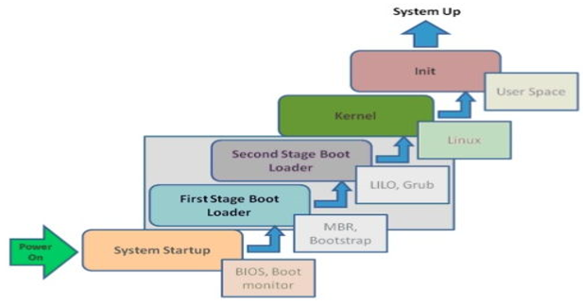
4.3 Onde os Dados São Armazenados
Ordem do Carregamento do BOOT:
BIOS -> MBR (MASTER BOOT| RECORD) -> GRUB - > Kernel - > INIT
Notes:
-

Slide 99
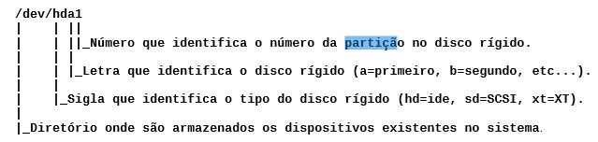
4.3 Onde os Dados São Armazenados
Dispositivos de armazenamento: Discos Rigidos, DVD, Pendrive, Fitas
Partiçoes: Divisões que delimitam o sistema de arquivos.
Permitem vários sistemas operacionais
A identiﬁcação de discos rígidos no GNU/Linux é feita com devices:
/dev/sda - Primeiro disco rígido na primeira controladora
/dev/sda1 - Primeira partição do primeiro disco rígido SCSI.
/dev/sda2 - Segunda partição do primeiro disco rígido SCSI.
/dev/sdb - Segundo disco rígido na primeira controladora SCSI.
/dev/sdb1 - Primeira partição do segundo disco rígido SCSI.
Notes:
-

Slide 100
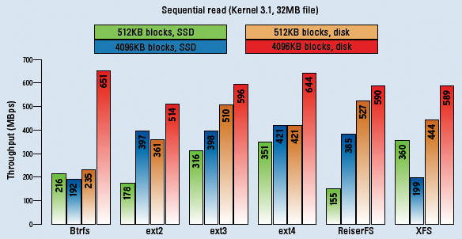
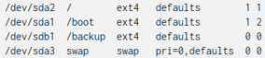
4.3 Onde os Dados São Armazenados
Sistemas de Arquivos:
Sistema de arquivos é a forma de organizaçao dos dados em mídias . O Linux suporta mais de 55 tipos de File Systems.
Tipos de sistemas de arquivos: EXT4 é o mais comum
Notes:
-

Slide 101
4.3 Onde os Dados São Armazenados
Processos: representam os programas em execuçao, através dos uso dos recursos do computador, como processador, memória, discos.
Composiçao do Processo LINUX:
- Proprietário do processo (OWNER)
- Estado do processo: Wait, executing, Idle, Sleep, etc
- Prioridade de Execuçao
- Recursos de Memória
Identificaçao do Processo
PID
PPID
Dono do Processo (Owner)
UID
Notes:
Durante o acesso à memória, a MMU consulta uma tabela d
e mapeamento (page table) e faz a conversão dos endereços virtuais do processos para os endereços físicos da RAM.
MMU _ memory managemnet unit (CHIP)
Os processos acessam a memória através de endereços virtuais de Memória ( CHIP MMU)

Slide 102
4.3 Onde os Dados São Armazenados
PS: Exibe informações sobre os processos atuais do sistema
ux -Mostra todos processos do usuário. aux -Mostra todos processos no sistema. -u -Mostra apenas processos cujo dono seja o indicado pela opção -u. -g -Mostra apenas processos cujo grupo seja o indicado pela opção -g
EX: $ps aux:
USER - nome do usuário dono do processo; UID - número de identificação do usuário dono do processo; PID - número de identificação do processo PPID - número de identificação do processo pai; %CPU - porcentagem do processamento usado; %MEM - porcentagem da memória usada; VSZ - indica o tamanho virtual do processo; RSS - sigla de Resident Set Size, indica a quantidade de memória usada (em KB); TTY - indica o identificador do terminal do processo;
STAT – Status: R - executável; D - em espera no disco; S - Suspenso; T - interrompido; Z - Zumbi.
START - hora em que o processo foi iniciado; TIME - tempo de processamento já consumido pelo processo; COMMAND - nome do comando que executa aquele processo;
Notes:
top, free
syslog, dmesg
/etc/, /var/log/
/boot/, /proc/, /dev/, /sys/

Slide 103
4.3 Onde os Dados São Armazenados
KILL – envia um sinal (comando)para o processo:
INT – 2 – Interrompe o processo, Ctrl-C; KILL – 9 – Termina o processo imediatamente e incondicionalmente; TERM – 15 – Termina o processo de forma elegante; (default) TSTP – 20 – Pausa o processo, Ctrl-Z; CONT – 18 – Continua a execução
Kill –n <PID
Kill –sinal <PID>
KILLALL – envia um sinal por nome ou usuário
U – interrompe os processos do usuário
Killall –u <username>
Notes:
BSD – quase dominio publico
KVM ja vem no kernel do linux

Slide 104
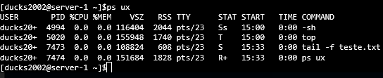
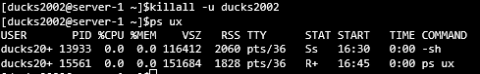
4.3 Onde os Dados São Armazenados
ps ux (apenas os seus processos)
ps aux (todos os processos)
ps aux | grep top
kill 5020 * Algumas vezes o comando simplemente nao morre. Nesse caso use o -9
kill -9 5020
Kill –l 3 (mostra o sinal equivalente ao numero)
Kilall –u ducks2002 (mata todos processos do user ducks2002)
Notes:
-

Slide 105
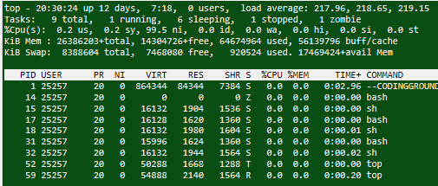
4.3 Onde os Dados São Armazenados
TOP – Apresenta os principais processos do sistema ordenados por uso de cpu
Para restringir os usuarios, tecle “u” e digite o usuario (durante a execuçao)
-d - atualiza o top após um determinado período de tempo (em segundos). -c - exibe a linha de comando ao invés do nome do processo; -i - faz o top ignorar processos em estado zumbi; -u – apresenta apenas os processos do usuario determinado
$top
$ top –d 30
$top –u oracle
Notes:
VIRT virtual RAM + SWAP, Residente fisica, Shared compartilhada com outros processos

Slide 106
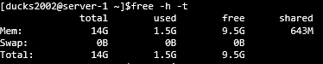
4.3 Onde os Dados São Armazenados
free – Exibe informações de utilização da memória.
-k, show output in kilobytes
-m, --mega show output in megabytes
-h, --human show human-readable output
-t, --total show total for RAM + swap
uptime – Mostra quanto tempo a máquina esta ligada, quantos usuários estão conectados e a carga.
-p, --pretty, show uptime in pretty format
-V, --version ,display version information and exit
dmesg – Mostra mensagens do sistema de BOOT, Kernel e device drivers
& - Executando o processo em background : Utilizar o & no final do comando:
$ top &

Slide 107
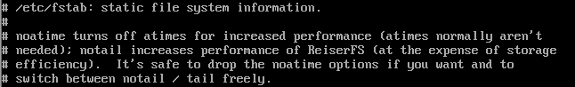
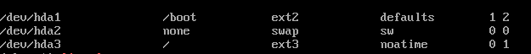
4.3 Onde os Dados São Armazenados
/etc/fstab: monta automaticamente sistemas de arquivos espalhados por várias unidades ou partições separadas
Notes:
/etc – faz o papel do registry do windows

Slide 108
4.3 Onde os Dados São Armazenados
SYSLOG: Coletor de mensagens de vários programas e serviços, incluindo o kernel, e os armazena em arquivos de log.
/var/log: Arquivos de log para eventos e programas do Linux: Kernel, system, mail, samba,
/var/log/messages: contém mensagens do kernel /etc/logrotate.conf: Configura a rotação dos arquivos de log
/proc – (Virtual File System) – Diretório de Informações do Kernel.
Pode-se encontrar uma grande quantidade de informações detalhando o hardware do sistema e quaisquer processos atualmente em execução
/dev – Contém os arquivos que servem de ligação com os dispositivos de hardware da máquina
/sys - É usado pelo Kernel Linux para manter dados atualizados sobre os dispositivos de hardware da máquina
Notes:
/etc – faz o papel do registry do windows

Slide 109
4 Exercícios, parte1
Notes:
OPÇÃO 1 PARA SLIDE DE TRANSIÇÃO
A largura da barra azul deve acompanhar a largura da palavra de título. Não usar grandes títulos, utilize algo breve e objetivo.
Importante: para copiar utilize CTRL+D

Slide 110
4 Exercicios, parte 1
Logar no unix
Verificar os processos do seu usuario apenas: $ ps ux
Verificar o processo de todos os usuários: $ ps aux
Abrir mais um terminal
No terminal um, executar o comando top
No terminal um, executar o comando top –u mint
Comparar os dois comandos
No terminal um:
Anotar o PID do comando “top –u mint” : $ ps –aux | grep top
Matar o comando top utilizando o PID anotado: $ kill -9 <PID>
Verificar se o top “ morreu” no terminal 2
Verificar a memoria do sistema: $free
Verificar o tempo que o sistema esta rodando: uptime
Verificar as mensagens do sistema: dmesg | more
Rodar o comando top em backgroud: $ top &
Verificar se o comando esta realmente rodando: $ ps –aux | grep top

Slide 111
4.4 O Linux Em Rede
Notes:
OPÇÃO 1 PARA SLIDE DE TRANSIÇÃO
A largura da barra azul deve acompanhar a largura da palavra de título. Não usar grandes títulos, utilize algo breve e objetivo.
Importante: para copiar utilize CTRL+D

Slide 112
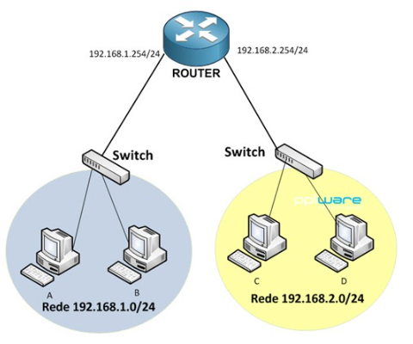
4.4 O Linux em Rede
Para um computador ser considerado parte de uma rede, é necessário que tenha uma interface de rede. A interface fornecera um link de comunicação entre o hardware e a rede. Isso permite formar redes como Ethernet ou Token Ring, ponto-a-ponto, dial-up, wireless ou outra formas.
Interface de rede = Placa de rede
Notes:
Segmentar o trafico de rede

Slide 113
4.4 O Linux em Rede
Protocolo de Rede: regras que controlam e possibilitam uma conexão, comunicação e transferência de dados entre dois sistemas computacionais.
Ex: TCP, FTP, HTTP, SSH, SMTP, etc
LAN – Local Area Network - Rede local
VPN – Virtual Private Network – Rede local montada utilizando os recursos da Internet
WAN - Wide Area Network – Rede Local + externa
DMZ – Zona Desmilitarizada. Sub Rede que contem os servidores de acessos externos
Roteador – Encaminha pacotes de dados entre redes de computadores. Lê e encaminha o pacote.
Firewall - dispositivo que tem por objetivo aplicar uma política de segurança a um determinado ponto da rede, restringindo o tráfego de pacotes por uma série de regras.
Notes:
/etc – faz o papel do registry do windows

Slide 114
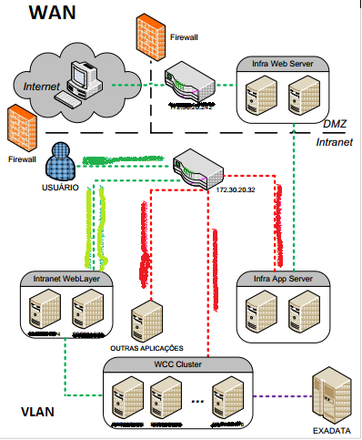

4.4 O Linux em Rede
Para um computador ser considerado parte de uma rede, é necessário que tenha uma interface de rede. (Placa de rede)
A interface fornecera um link de comunicação entre o hardware e a rede.
Notes:
Segmentar o trafico de rede

Slide 115
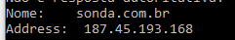
4.4 O Linux em Rede
DNS - Domain Name System (sistema de nomes de domí­nio). O DNS converte os nomes de máquinas para endereços IPs que todas as máquinas da Internet possuem
Protocolo de Internet (IP): protocolo de comunicação usado entre todas as máquinas em rede para encaminhamento dos dados.
Endereçamento IPV4:
Um endereço IPv4 é formado por 32bits
bits são devidos em quatro grupos, chamados de octetos ou bytes, cada um contendo 8 bits;
Cada byte um endereco IPv4 pode conter número decimal compreendido entre o intervalo de 0 a 255;
Intervalo de 4,3 bilhões Ips.
Endereçamento IPV6:
Espaço para endereçamento de 128 bits;
Representação dos endereços IPV6:2001:0DB8:AD1F:25E2:CADE:CAFE:F0CA:84C1
Notes:
/etc – faz o papel do registry do windows

Slide 116
4.4 O Linux em Rede
/etc/hosts: Faz o relacionamento entre um nome de computador e endereço IP local
# cat /etc/host
127.0.0.1 localhost loopback
192.168.10.1 server01 server01.domain.com
/etc/hosts.[allow, deny]: você pode controlar o acesso à sua rede usando esses arquivos. Adiciona hosts que você deseja conceder acesso à sua rede ao arquivo hosts.allow;
/etc/hostname: Arquivo que contém o nome (hostname) atribuído á maquina local:
# cat /etc/hostname
dragon-desktop
/etc/resolv.conf: arquivo de configuração principal para resolução de nomes de dominio.
# cat /etc/resolv.conf
Notes:
/etc – faz o papel do registry do windows

Slide 117
4.4 O Linux em Rede
Ping: verifica o estado do destinatario, enviando um pacote ECHO_REQUEST e aguardando um ECHO_RESPONSE:
# ping -c3 google.com.br
Route: serve para mostrar e manipular a tabela de roteamento IP do kernel (Network Gateway)
# route add -net 192.168.52.0 netmask 255.255.255.0 dev eth0
Ip: pode tanto visualizar como configurar um endereço de rede, ou até desabilitar tal serviço.
# ip address show eth0 (mostra o protocolo da placa de rede eth0)
link/ether fa:16:3e:20:dc:3c brd ff:ff:ff:ff:ff:ff
inet 217.182.92.164/32 brd 217.182.92.164 scope global dynamic eth0
# ip route show (lista as rotas)
Notes:
/etc – faz o papel do registry do windows

Slide 118
4.4 O Linux em Rede
Host: um utilitário de verificação da performance do DNS. Normalmente é usado para converter nomes para IP e vice-versa
$ host google.com.br
google.com.br has address 172.217.7.195 google.com.br has IPv6 address 2607:f8b0:4004:80f::2003
Hostname: Comando que mostra ou altera o hostname do servidor:
Utilizado sem opcao, mostra o hostname
# hostname
servermint
Para alterar o hostname, digite um novo hostname apos o comando:
# hostname novohostname
Notes:
/etc – faz o papel do registry do windows

Slide 119
4.4 O Linux em Rede
Ifconfig: utilizado para atribuir um endereço para uma interface ou configurar parâmetros de interface de rede. (defasado... Usar o comando IP)
Exemplo:
#ifconfig eth0 down (desabilitar a interface de rede)
#ifconfig eth0 up (habilita a interface de rede)
Interfaces de rede:
lo – loopback (127.0.0.1) sempre obrigatória
Eth0 – primeira placa de rede
Eth1 – segunda placa de rede, etc
tap0 – placa de rede virtual
Notes:
/etc – faz o papel do registry do windows

Slide 120
4.4 O Linux em Rede
netstat:mostra as informacoes detalhadas das conexões de rede, tabela de roteamento, status das interfaces, mascaramento e membros multicast.
Exemplo:
# netstat –a (mostra conexoes TCP ativas)
# netstat –f (forca mostrar o domain name das conexoes)
Notes:
/etc – faz o papel do registry do windows

Slide 121
Tópico 5
5 Segurança e Permissao de Arquivos
Notes:
OPÇÃO 1 PARA SLIDE DE TRANSIÇÃO
A largura da barra azul deve acompanhar a largura da palavra de título. Não usar grandes títulos, utilize algo breve e objetivo.
Importante: para copiar utilize CTRL+D

Slide 122
5.1 Segurança Básica e Identificando tipos de usuários
Notes:
OPÇÃO 1 PARA SLIDE DE TRANSIÇÃO
A largura da barra azul deve acompanhar a largura da palavra de título. Não usar grandes títulos, utilize algo breve e objetivo.
Importante: para copiar utilize CTRL+D

Slide 123
5.1 Segurança Básica e Identificando tipos de usuários
ROOT - administrador do sistema e possui acesso a qualquer arquivo e comando do Linux. HOME do usuario ROOT é /root
Usuários Comuns: São usuários que se conectam ao sistema, podem manipular livremente os seus diretórios e arquivos. Podem ainda manipular outros diretórios se tiverem permissão. Possuem um diretório home se atribuido.
Usuários superadministradores: Possuem privilegio root se o ID=0
Usuários de Sistema – Nao tem diretorio Home e nao se conectam:
Nobody - responsável, por manipular as solicitações HTTP
Lp - manipula solicitações de impressão (lp significa "line printer").
Notes:
/etc/passwd, /etc/group
id, who, w
sudo, su

Slide 124
5.1 Segurança Básica e Identificando tipos de usuários
/etc/passwd: contém informações do usuário. Sempre que um novo usuário é adicionado, uma entrada é adicionada a contendo o nome de usuário, a senha etc. O ID do usuário está aqui.
root:x:0:0:root:/root:/bin/bash joao:x:400:100:analista:/home/joao:/bin/bash
Onde:
1 – Nome de login 2 – Senha (Se tiver “x” a senha está criptografada no arquivo /etc/shadow) 3 – Numero de identificação do usuario UID 4 – Numero do grupo princial GID 5 – Descrição do usuario 6 – Diretorio pessoal do usuario 7 – Shell inicial do usuario
/etc/shadow: Contem a password criptografada do usuário.
Notes:
-

Slide 125
5.1 Segurança Básica e Identificando tipos de usuários
/etc/group – Arquivo de gerenciamento de grupos. Guarda as informaçoes dos grupos de usuários
root:x:0:root bin:x:1:root,bin,daemon
users:x:100:joao,maria
Onde:
1 – Nome do grupo 2 – Senha para o grupo (usado em rarissimos casos) 3 – Numero de identificação do grupo GID 4 – Lista de membros do grupo , separados por virgula
Um usuário sempre tera ao menos um grupo. Porem pode pertencer a varios grupos.
Notes:
/etc/passwd, /etc/group
id, who, w
sudo, su

Slide 126
5.1 Segurança Básica e Identificando tipos de usuários
su: permite alterar o proprietário de uma sessão de login sem que o usuário atual tenha de efetuar logout do sistema
Exemplo, mudando para usuario root
$su -
Password: < solicitação de senha>
Exemplo, mudando para usuario joao
$su - joao
Password: < solicitação de senha>
sudo: permite executar um comando como se fosse outro usuário ou o root
-u - executa o comando como outro usuario.
Exemplo, para permitir que o usuário execute o comando vipw como se fosse root:
$sudo vipw
Exemplo, para permitir que o usuário execute um comando como se fosse user1:
$ sudo –u user1
Notes:
/etc/passwd, /etc/group
id, who, w
sudo, su

Slide 127
5.1 Segurança Básica e Identificando tipos de usuários
who: serve para exibir informações dos usuários logados no sistema.
-a – mostra tudo
$ who –a
w – mostra quem esta logado e o que está fazendo:
$ w
Notes:
/etc/passwd, /etc/group
id, who, w
sudo, su

Slide 128
5.2 Criando Usuários e Grupos
Notes:
OPÇÃO 1 PARA SLIDE DE TRANSIÇÃO
A largura da barra azul deve acompanhar a largura da palavra de título. Não usar grandes títulos, utilize algo breve e objetivo.
Importante: para copiar utilize CTRL+D

Slide 129
5.2 Criando Usuários e Grupos
Contas de usuários:
groupadd: utilizado para criar um grupo de usuário:
-g – define um GID (group ID)
groupadd [options] group
# groupadd -g 800 dba
useradd: cria um novo usuário. Sem parametros, sera criado um grupo com o nome do usuario.
-m - cria uma home
-g - associa o usuario a um grupo
# useradd [parâmetro] [user]
Criar o usuário com o diretório home é necessario passar o parâmetro “- m”:
# useradd -m “user” (sera criado em /home/user)
Criar o usuário associando a um grupo existente
# useradd –m –g dba “user” (sera criado pertencente ao grupo dba)
Notes:
-

Slide 130
5.2 Criando Usuários e Grupos
Contas de usuários:
userdel: remove o usuário.
-r remove todos os arquivos associados, area home e grupo.
# userdel [parâmetro] [user]
# userdel -r “user”
Notes:
-

Slide 131
5.2 Criando Usuários e Grupos
LAST - mostra todas as informações referentes a login e logout de usuários,
#last
LAST REBOOT - mostra a data do ultimo reboot do sistema
#last reboot
ID - Mostra os grupos do usuário e o ID do mesmo.
#id
uid=0(root) gid=0(root) groups=0(root)
PASSWD - Cria/Altera a senha do usuário
e – provoca a expiração imediata da senha d – apaga a senha da conta especificada l – bloqueia a conta u – libera a conta S – mostra o status atual
Notes:
-

Slide 132
5 Exercícios, parte 1
Notes:
OPÇÃO 1 PARA SLIDE DE TRANSIÇÃO
A largura da barra azul deve acompanhar a largura da palavra de título. Não usar grandes títulos, utilize algo breve e objetivo.
Importante: para copiar utilize CTRL+D

Slide 133
5 Exercicios, parte 1
Logar no linux como ROOT: $ su –
Verificar se está logado como root: # id
Criar um grupo treino com o GID 2000: # groupadd –g 2000 treino
Criar dois usuários ( prof e aluno1) associados ao grupo treino, ambos com area HOME:
# useradd –m –g treino prof
# useradd –m –g 2000 aluno1
Criar o usuario aluno2 sem grupo associado:
# useradd -m aluno2
Verificar no arquivo /etc/passwd as entradas dos novos users : # cat /etc/passwd
Verificar no arquivo /etc/group as novas entradas de grupos: # cat/etc/group
Como root, criar a password do usuario prof: # passwd prof
Como root, criar a password do usuario aluno1: # passwd aluno1
Agora o usuario aluno2 vai alterar a propria senha:
Logar como aluno2: # su – aluno2
$ id
$ passwd
Logar como aluno1 para conferir se funcionou: su – aluno1
Verificar se esta logado como aluno1: $ id

Slide 134
5.3 Gerenciando o Dono e permissoes de arquivo
Notes:
OPÇÃO 1 PARA SLIDE DE TRANSIÇÃO
A largura da barra azul deve acompanhar a largura da palavra de título. Não usar grandes títulos, utilize algo breve e objetivo.
Importante: para copiar utilize CTRL+D

Slide 135
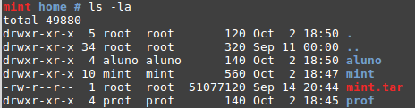
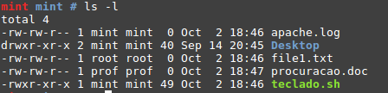
5.3 Gerenciando o Dono e permissoes de arquivo
No Linux tudo são arquivos, então a ideia de segurança em arquivos é um conceito central do Linux. O modelo de segurança usado no Unix e Linux é baseado em permissão em arquivos e em quem é o dono dos arquivos e a que grupo ele pertence.
O Kernel verifica nessa ordem: OWNER, GROUP, OTHERS ( dono, grupo e outros)
Verificando o dono do arquivo e grupo que ele pertence: ls –l
Ex: ls –l /home
Ex: ls –l /home/mint
Permissao Owner group
drwxrwxrwx root root
-rw-rw-r-- aluno aluno
Notes:
-

Slide 136
5.3 Gerenciando o Dono e permissoes de arquivo
CHOWN - Muda o dono do arquivo. Tambem muda o grupo
-R – realiza a operacao recursivamente
Mudar o dono do arquivo para aluno:
# chown aluno alunobkp.tar
Mudar o dono do arquivo para o diretorio Videos e tudo abaixo dele:
# chown –R aluno Videos
Mudar o dono e grupo do arquivo, o grupo vem depois do “:”
# chown root:staff /etc/hosts
Observaçao: Para as permissoes valerem dentro do diretorio, antes, o proprio diretorio deve estar com as permissoes configuradas.
Notes:
-

Slide 137
5.3 Gerenciando o Dono e permissoes de arquivo
CHGRP – Muda o grupo do arquivo.
-R – realiza a operacao recursivamente
chgrp grupo {arquivo ou diretorio}
Mudar o grupo do arquivo.txt para o grupo dba:
# chgrp dba arquivo.txt
Mudar o grupo do diretorio dir1 e tudo que estiver abaixo:
# chgrp –R dba dir1
Notes:
-

Slide 138
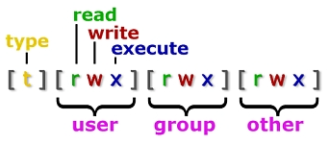

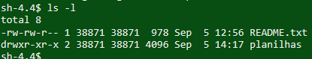
5.3 Gerenciando o Dono e permissoes de arquivo
Permissões: Read- Leitura do arquivo
Write: Alteracao/gravacao do arquivo
Execute: Executar um comando / shell script
“-” o traco significa que nao existe a permissão
TYPE fica na primeira posicao:
l : link
d: diretorio
- : arquivo
UGO
Notes:
-

Slide 139
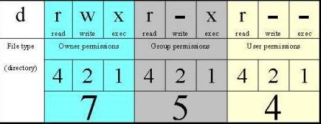
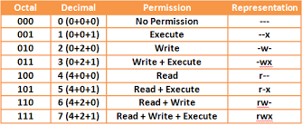
5.3 Gerenciando o Dono e permissoes de arquivo
Cada letra (R, W, X) corresponde a um numero (4, 2, 1). Pela soma, define-se a permissao para o dono, para o grupo e todos.
Importante:
Quando uma permissao não é setada, ela aparece como -
Notes:
-

Slide 140
5.3 Gerenciando o Dono e permissoes de arquivo
CHMOD -Altera permissões em um arquivo.
-R – realiza a operacao recursivamente no diretório
Muda a permissao do arquivo exemplo.txt para 755
$ chmod 755 exemplo.txt
Muda todos arquivos dentro de Videos para 777
$ chmod 777 –R Videos
Notes:
-

Slide 141
5.4 Diretórios e arquivos especiais
Notes:
OPÇÃO 1 PARA SLIDE DE TRANSIÇÃO
A largura da barra azul deve acompanhar a largura da palavra de título. Não usar grandes títulos, utilize algo breve e objetivo.
Importante: para copiar utilize CTRL+D

Slide 142
5.4 Diretórios e arquivos especiais
LINKS - mecanismo que faz referência a outro arquivo ou diretório em outra localização. Os links são arquivos especiais e podem ser identificados com um "l" quando executado o comando: "ls -la".
Link Simbólico:
O link simbólico e o arquivo alvo não precisam estar na mesma partição de disco
Se o link simbólico for apagado/movido. Somente o link será apagado/movido
HardLink – O link é apontado para o mesmo INODE, então o arquivo é o mesmo.
Não é possível fazer um hardlink para um diretório;
Somente é possível fazer hardlink em arquivos que estejam em uma mesma partição de disco;
Somente o usuário root pode criar/desfazer hardlinks.
Notes:
/tmp/, /var/tmp/ and Sticky Bit
ls -d
ln -s

Slide 143
5.4 Diretórios e arquivos especiais
LN – cria Links Simbólicos e HARDLINKS
Link Simbolico:
ln –s ALVO NOME_LINK
Criando um link simbólico chamado “java8" para o diretório existente /usr/sbin/java_811_64:
$ ln –s /usr/sbin/java_811_64 /usr/sbin/java8
HARDLINK – Sao dois arquivos apontando para o mesmo endereco INODE. Se remover qualquer um dos dois, o outro continua existindo.
Criando um hardlink b , a partir do arquivo a
$ ln a b
Notes:
/tmp/, /var/tmp/ and Sticky Bit
ls -d
ln -s

Slide 144
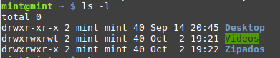
5.4 Diretórios e arquivos especiais
STICKY BITS - O sticky bit é uma permissão especial de acesso que permite que apenas o proprio dono remova o diretório ou arquivos.
Protege arquivos quando multiplos usuarios tem acesso de escrita no mesmo diretorio.
$ chmod 1777 /home/Videos/
O 1 indica que o diretório backup tem um sticky bit e só pode ser removido pelo proprio dono ou pelo Root.
Ele aparece na listagem com um “t” no lugar onde ficaria o x do others.
Notes:
/tmp/, /var/tmp/ and Sticky Bit
ls -d
ln -s

Slide 145
5 Exercícios, parte 2
Notes:
OPÇÃO 1 PARA SLIDE DE TRANSIÇÃO
A largura da barra azul deve acompanhar a largura da palavra de título. Não usar grandes títulos, utilize algo breve e objetivo.
Importante: para copiar utilize CTRL+D

Slide 146
5 Exercicios, parte 1
O usuario prof vai criar na sua home area:
Um diretorio chamado provas, onde ninguem tera acesso, somente ele mesmo
Um diretorio chamado scripts, onde todos terao acesso
Dentro de scripts, um programa chamado welcome.sh e dara permissao de execucao a todos.
O usuario Aluno1 vai tentar executar o programa.
O usuario Aluno1 vai tentar acessar o diretorio provas
O usuario prof esqueceu de criar um diretorio e solicitou ao administrador que criasse o diretorio resultados.
O usuario root vai no diretorio /home/prof, e irá criar um diretório chamado resultados, e vai mudar o owner e grupo do diretorio para : owner: prof grupo: treino
O usuario root resolveu criar um link lógico, com o nome result, apontando para resultados

Slide 147
5 Exercicios, parte 1
Logar como usuario prof: su - prof
Criar o diretorio provas e script : $ mkdir provas scripts
Entrar no diretorio scripts: $ cd scripts
Criar no diretorio scripts , um script chamado welcome.sh: $ vi welcome.sh
#!/bin/bash
echo Bem Vindo
Salvar o arquivo: SHIFT zz
Tentar executar o script: $ ./welcome.sh
Conceder permissao de execucao: $ chmod 744 welcome.sh
Tentar executar o script novamente: $ ./welcome.sh
Voltar ao diretório HOME: cd ~
Alterar a permissao do diretorio provas: $ chmod 700 provas
Alterar a permissao do diretorio scripts: $ chmod 777 scripts
Listar e ver a diferenca dos dois diretorios: $ ls -l
Logar como usuario aluno1: su – aluno1
Tentar executar o comando welcome.sh:
$ cd /home/prof/scripts
$ ./welcome.sh
Acessar o diretorio provas: $ cd /home/prof/provas

Slide 148
5 Exercicios, parte 1
Logar como usuario root : su – root
Ir ao diretorio /home/prof: # cd /home/prof
Criar o diretorio resultados: # mkdir resultados
Verificar com o comando: # ls -l
Alterar o owner e grupo para o usuario prof: # chown prof:treino resultados
Verificar com o comando: # ls –l
Criar o link logico de result, apontando para resultados: # ln –s resultados result
Verificar com o comando: # ls –l
Entrar no diretorio result: # cd result
Verificar onde esta com o comando pwd: # pwd

Slide 149
Q & A
?
Notes:
Slide de assinatura, insira seus dados considerando os tamanhos e fontes propostas.

Slide 150
Referências e Sites Úteis
http://www.lpi.org/our-certifications/exam-010-objectives/
https://www.ibm.com/developerworks/linux/library/l-lpic1-map
http://vivaolinux.com.br
http://stackoverflow.com
http://www.guiafoca.org
http://www.webminal.org/terminal/
http://www.lpibrasil.com.br/faq-lpi/

Slide 151

Luis
Albuquerque
DBA/ATG ORACLE
Luis.albuquerque@sonda.com
+55 (21) 99343-2258
Linux Essentials V1.0
Notes:
Slide de assinatura, insira seus dados considerando os tamanhos e fontes propostas.

